Slide 1
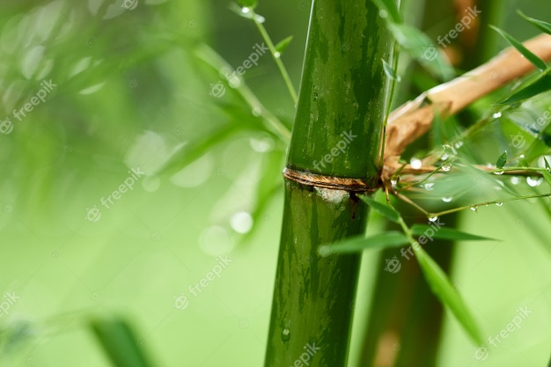
RECURSO DE APRENDIZAJE, INFOGRAFÍA ESTÁTICA
DI_CF3_2.2_GUADUA
https://www.freepik.com/premium-photo/nature-bamboo-branches-with-rain-drops_2978314.htm#page=1&query=bamboo&from_query=guadua&position=34&from_view=search

Slide 2
Indicaciones para la producción
Cadena productiva de
la guadua
Insumos:
Producción de plántulas.
Abonos orgánicos, fertilizantes químicos y herramientas.
Se solicita a producción la siguiente infografía estática con la información que aparece en la diapositiva.
Pautas
Manejo forestal sostenible: ordenamiento forestal.
Reforestación.
Manejo silvicultural y aprovechamiento forestal.
Comercialización.
Secado e inmunizado.
Transformación e industrialización de bienes de consumo durable (laminados, pisos y molduras, construcción y estructuras, y artesanías, entre otros).

